Slide 1

新春快乐！
你以恩典为年岁的冠冕, 你的路径都滴下脂油

Slide 2
古旧十架
教会圣诗 187

Slide 3
各各他山岭上
孤立一十字架
这是羞辱痛苦记号；
神爱子主耶稣
为世人被钉死
这十架为我最爱珍宝！
大187

Slide 4
故我爱高举十字宝架，
直到在主台前见主面；
我一生要背负十字架，
此十架可换公义冠冕！
大187

Slide 5
主宝贵十字架
乃世人所轻视
於我却是真神仁慈；
神爱子主耶稣
离天堂众荣华
甘愿为世人背此十架。
大187

Slide 6
故我爱高举十字宝架，
直到在主台前见主面；
我一生要背负十字架，
此十架可换公义冠冕！
大187

Slide 7
因为十字架的道理，在那灭亡的人为愚拙；在我们得救的人，却为 神的大能
—— 哥林多前书 1:18
大187

Slide 8
各各他的十架
虽然满是血迹
我仍看此十架为美；
因在此宝架上
救主为我舍命
洁净我赦免我的众罪！
大187

Slide 9
故我爱高举十字宝架，
直到在主台前见主面；
我一生要背负十字架，
此十架可换公义冠冕！
大187

Slide 10
故我乐意背负
荣耀十字宝架
甘愿受人轻视辱骂；
他日救主再临
迎接我升天庭，
将永远享受荣耀天家！
大187

Slide 11
故我爱高举十字宝架，
直到在主台前见主面；
我一生要背负十字架，
此十架可换公义冠冕！
大187

Slide 12
他本有神的形象，不以自己与神同等为强夺的， 反倒虚己，取了奴仆的形象，成为人的样式； 既有人的样子，就自己卑微，存心顺服以至于死，且死在十字架上。
—— 腓立比书 2:6-8

Slide 13
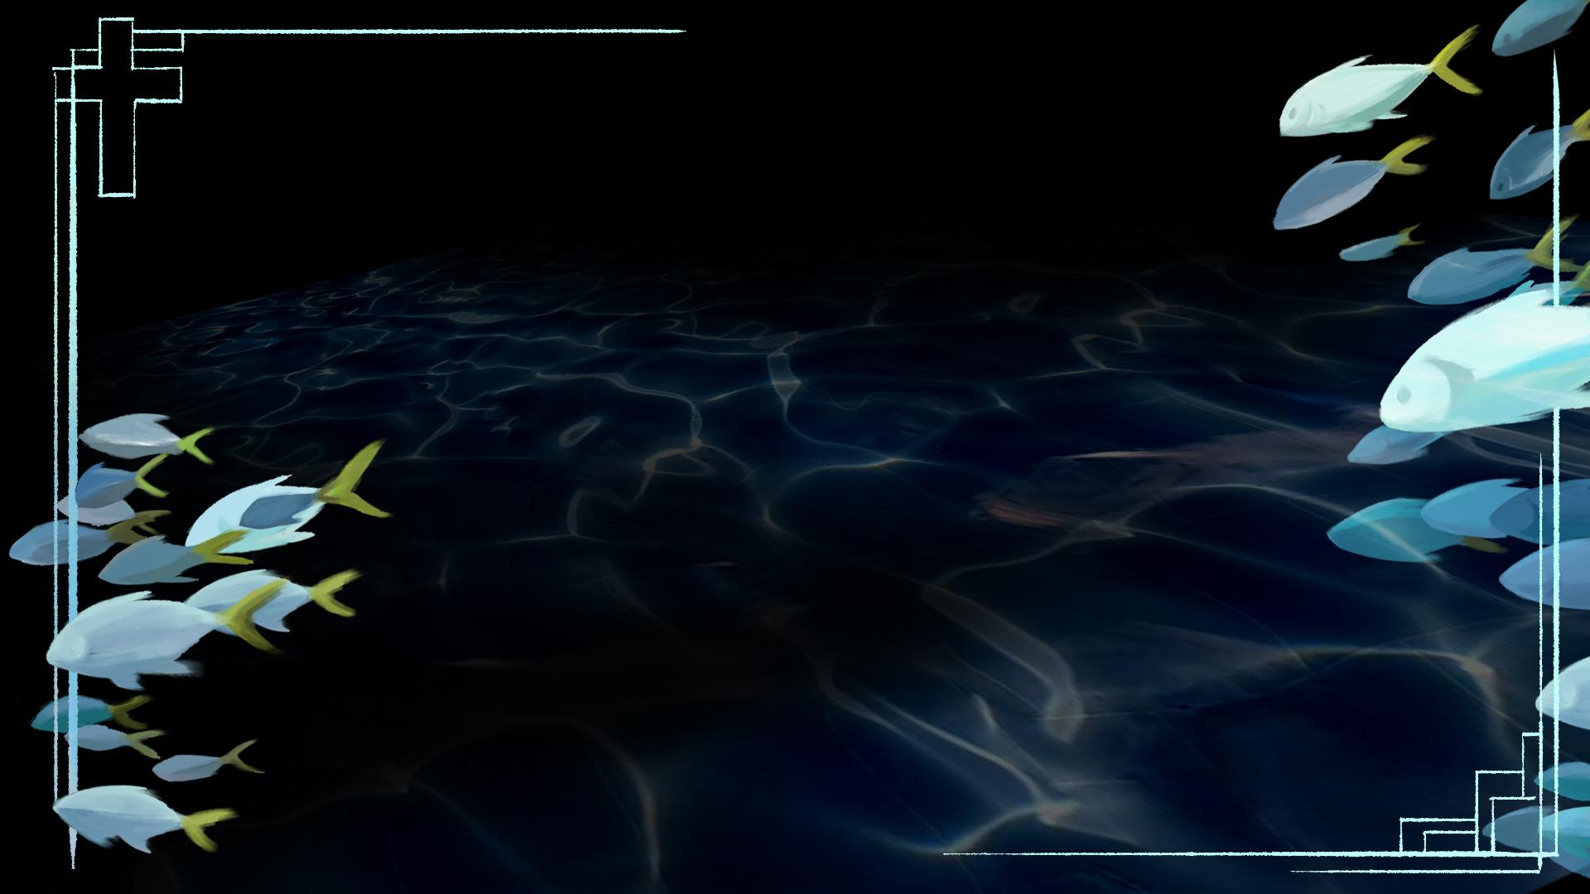
唯有耶稣

Slide 14
耶稣你能使瞎眼看见，
耶稣你能医治伤心人；
耶稣你有权柄释放，
叫不可能变为可能。

Slide 15
耶稣你能使瞎眼看见，
耶稣你能医治伤心人；
耶稣你有权柄释放，
叫不可能变为可能。

Slide 16
唯有耶稣掌管天地万有，
唯有耶稣能使水变成酒。
叫狂风巨浪平息，
大能赦罪行神迹，
耶稣无人与你相比。

Slide 17
耶稣你能使瞎眼看见，
耶稣你能医治伤心人；
耶稣你有权柄释放，
叫不可能变为可能。

Slide 18
唯有耶稣掌管天地万有，
唯有耶稣能使水变成酒。
叫狂风巨浪平息，
大能赦罪行神迹，
耶稣无人与你相比。

Slide 19
唯有耶稣掌管天地万有，
唯有耶稣能使水变成酒。
叫狂风巨浪平息，
大能赦罪行神迹，
耶稣无人与你相比。

Slide 20
赞美他 赞美他 耶稣！
唯有耶稣 掌管天地
无人与你相比

Slide 21
唯有耶稣掌管天地万有，
唯有耶稣能使水变成酒。
叫狂风巨浪平息，
大能赦罪行神迹，
耶稣无人与你相比。

Slide 22
唯有耶稣掌管天地万有，
唯有耶稣能使水变成酒。
叫狂风巨浪平息，
大能赦罪行神迹，
耶稣无人与你相比!

Slide 23
叫狂风巨浪平息，
大能赦罪行神迹，
耶稣 无人与你相比!

Slide 24

信靠顺服
教会圣诗 329

Slide 25
大329
当我与主同行，在祂话的光中
何等荣耀照亮我路程！
当我肯听主命，祂就充满我心
信靠顺服者主肯同行

Slide 26
大329
信靠顺服
因为除此以外
不能得耶稣喜爱
惟有信靠顺服

Slide 27
大329
没有一点黑影，没有一片乌云，
能迷漫，当祂笑容显露；
没有疑惑畏惧，没有流泪忧虑，
能存在若我信靠顺服。

Slide 28
大329
信靠顺服
因为除此以外
不能得耶稣喜爱
惟有信靠顺服

Slide 29
大329
没有一个重担，没有一点为难，
祂是不顾，让我们痛苦；
所有伤心损失，所有厌弃羞耻，
都成祝福若信靠顺服。

Slide 30
大329
信靠顺服
因为除此以外
不能得耶稣喜爱
惟有信靠顺服

Slide 31
大329
然后我才会在,祂的脚前敬拜，
我就傍祂而同行前路；
祂要求，我就许；祂差遣，我就；
不要怕只要信靠顺服。

Slide 32
大329
信靠顺服
因为除此以外
不能得耶稣喜爱
惟有信靠顺服

Slide 33
大329
信靠顺服
因为除此以外
不能得耶稣喜爱——
惟有信靠顺服！

Slide 34
我要默想你的训词，看重你的道路
我要在你的律例中自乐，我不忘记你的话
—— 诗篇 119:15-16
应当一无挂虑，只要凡事藉着祷告、祈求，和感谢，将你们所要的告诉神。
—— 腓立比书 4:6

